Slide 1
应用文写作

Slide 2
一、原文解读
你校英文报Sports栏目征稿，请你撰稿推荐一项自己最喜爱的团队运动项目，内容包括：
1. 项目名称；
2. 推荐理由；
3. 号召大家参与。
注意：
1. 写作词数应为100左右；
2. 请按如下格式在答题卡的相应位置作答。
My Favorite Team Sport
Notes:
模板来自 http://docer.mysoeasy.com/

Slide 3
解析
语篇类型：应用文 投稿
话题：体育运动
对象：英文报Sports栏目
内容：撰稿推荐一项自己最喜爱的团队运动项目时态：应以一般现在时为主。

Slide 4
三个要点
1.项目名称：最喜爱的团队运动项目
2.推荐理由：1）锻炼身体 2）有挑战性 3）团队意识
3.号召大家参与：共同参与，提高身体素质。

Slide 5
三、评分标准
1.本题总分为25分，按6个层次给分。
2.评分时，先根据文章的内容和语言初步确定其所属档次，然后以该档次的要求来衡量，确定或调整档次，最后给分。（评分时，应注意的主要内容为:内容要点、应用词汇和语法结构的丰富性和准确性及上下文的连贯性。）
3.词数少于80和多于120的，从总分中减去2分。
4.拼写与标点符号是语言准确性的一个方面，评分时，应视其对交际的影响程度予以考虑。英、美拼写及词汇用法均可接受。
5.如书写较差，以致影响交际，可将分数降低一个档次。

Slide 6
二、各档次的给分范围和要求
档次 | 描述
第五档 (21-25) | 完全完成了试题规定的任务。 -覆盖所有内容要点。 -应用了较多的语法结构和词汇。 -语法结构或词汇方面有些许错误，但为尽力使用较复杂结构或较高级词汇所致;具备较强的语言运用能力。 -有效地使用了语句间的连接成分，使全文结构紧凑。 完全达到了预期的写作目的。
第四档 (16-20分) | 完全完成了试题规定的任务。 -虽漏掉1、2个次重点，但覆盖所有主要内容。 -应用的语法结构和词汇能满足任务的要求。 -语法结构或词汇方面应用基本准确，些许错误主要是因尝试较复杂语法结构或词汇所致。 -应用简单的语句间连接成分，使全文结构紧凑。 达到了预期的写作目的。
漂漂亮亮
清清楚楚

Slide 7
第三档 (11-15分) | 基本完成了试题规定的任务。 -虽漏掉一些内容，但覆能所有主要内容。 -应用的语法结构和词汇能满足任务的要求。 -有一些语法结构或词汇方面的错误，但不能响理解。 -应用简单的语句间连接成分，使全文内容连贯。 整体而言，基本达到了预期的写作目的。
第二档 (6-10分) | 未适当完成试题规定的任务。 -漏掉或未描述清楚一些主要内容， 写了一些无关内容。 语法结构单调、词汇项目有限。 -有一些语法结构或词汇方面的错误，影响了对写作内容的理解。 -较少使用语句间的连接成分，内容缺少连贯性。 信息未能清楚地传达给读者。
马马虎虎
糊里糊涂

Slide 8
第一档 (1-5分) | 未完成试题规定的任务。 -明显遗漏主要内容，写了一些无关内容，原因可能是未理解试题要求。 -语法结构单调、词汇项目有限。 -较多语法结构或词汇方面的错误，影响对写作内容的理解。 -缺乏语句间的连接成分，内容不连贯。 信息未能传达给读者。
0分 | 未能传达给读者任何信息:内容太少，无法评判;写的内容均与所要求内容无关或所写内容无法看清。
不知所云

Slide 9
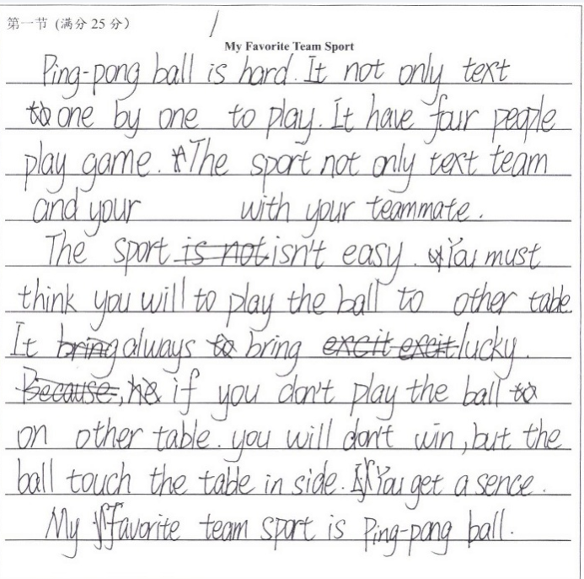
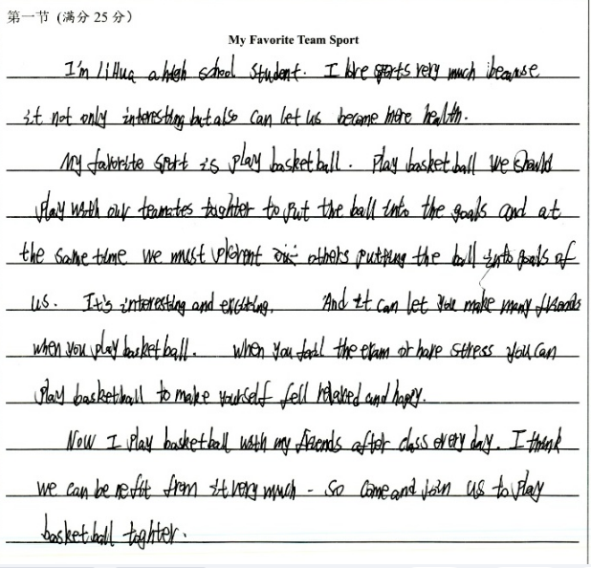
问题1.卷面太乱

Slide 10
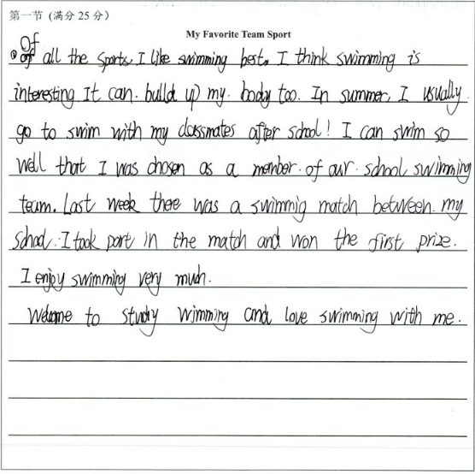
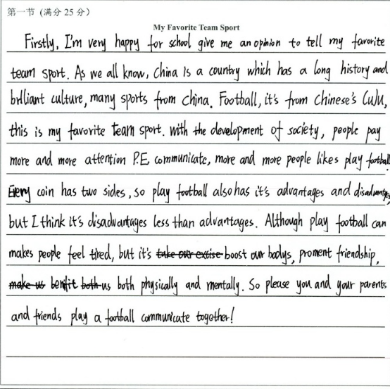
问题2.段首不空格，不分段，语法错误多

Slide 11
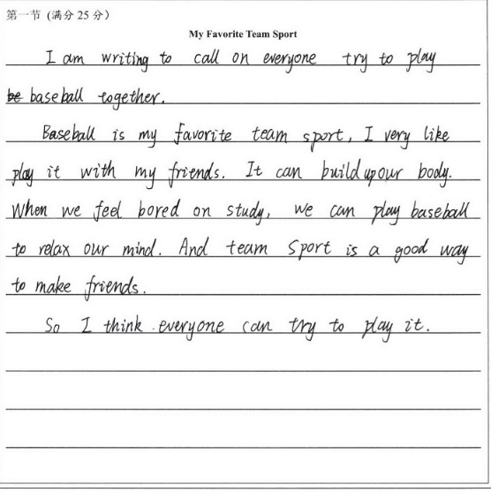
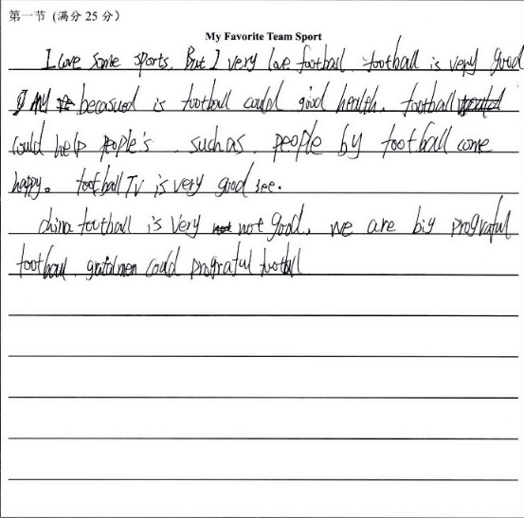
问题3.词数不够

Slide 12
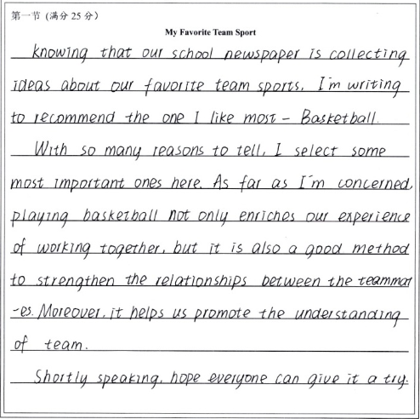
问题4.文体不清，投稿写成演讲,书信

Slide 13
问题5.团队运动项目解读不准确
团队运动：basketball, volleyball, football, relay-race...

Slide 14
问题6.呼吁”写的不明显，一笔带过

Slide 15
问题7.缺少过渡衔接
To begin with/First and foremost/ First of all,…
Besides/What’s more/Additionally/In addition,…
Last but not least,…

Slide 16
相关短语
强身健体
build up/strengthen one's body
build up one's physical strength
improve one's health/be beneficial to one's health
keep fit/healthy
develop one's core muscles
be good for our physical and mental health
增进友谊
strengthen/enhance friendship
promote friendly relationships
团队精神
team spirit of cooperation
cooperative spirit of the group
参加活动
take (an active) part in an activity
participate in an activity

Slide 17
佳句赏析
When it comes to team sports, I’d like to recommend relay-race.
Among all sports, I am keen on basketball most.
It goes without saying that it builds up my physical strength, making me energetic.
Relay-race provides me with more chances to make friends and we enjoy the team spirit of cooperation.
As far as I'm concerned, there is nothing better than playing basketball which can strengthen my fighting spirit and my perseverance.
Relay-race is such an attractive team sport that I expect more and more people join in the fun.

Slide 18
佳句赏析
7.It involves doing physical exercises to relax your mind and calm your body.
8.Another factor behind football's global popularity is the creativity and excitement on the field.
9.Football has become one of the best ways for people to communicate.

Slide 19
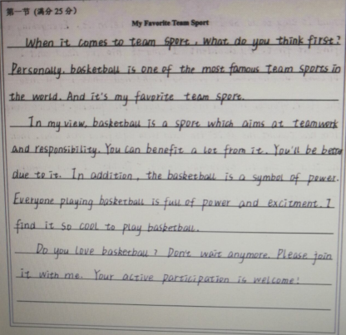
佳作赏析

Slide 20
佳作赏析

Slide 21
Possible version:
My Favorite Team Sport
When it comes to team sports, I’d like to recommend relay-race.
It does me good in many aspects. It goes without saying that it builds up my physical strength, making me energetic. Another major factor is that it brings the whole body into action and I must react swiftly, which is really challenging. Every time I play it with my teammates, I feel very happy and relaxed. Relay-race provides me with more chances to make friends and we enjoy the team spirit of cooperation.
Relay-race is such an attractive team sport that I expect more and more people join in the fun.
Notes:
模板来自 http://docer.mysoeasy.com/

